Slide 1
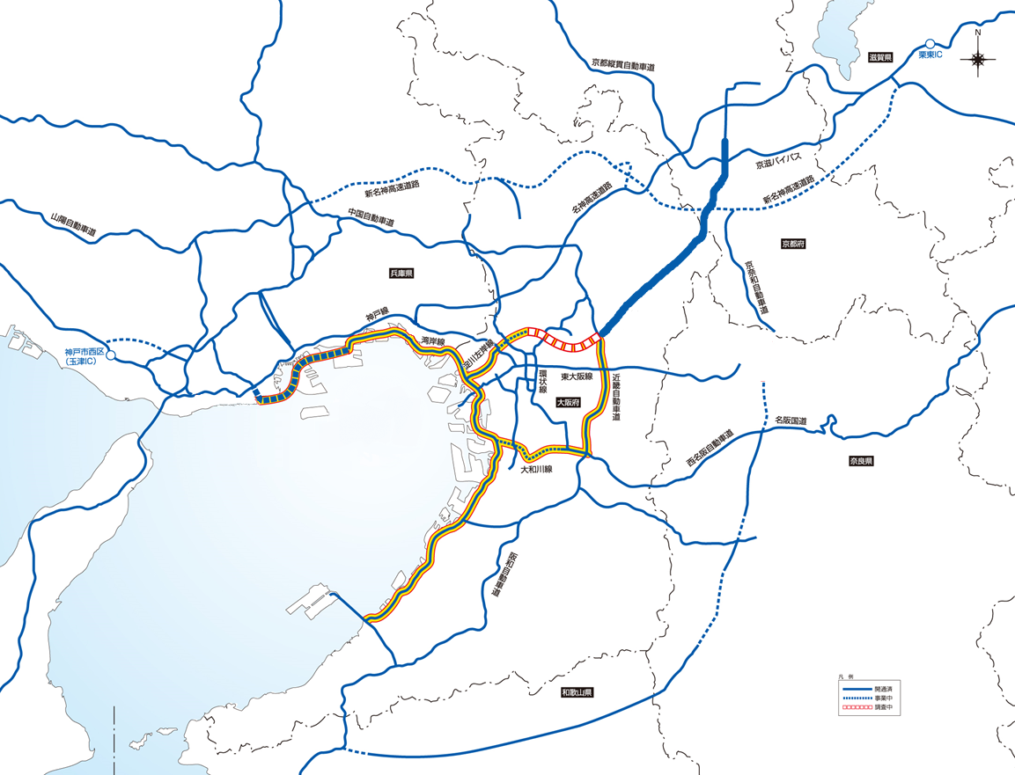

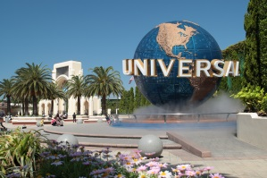
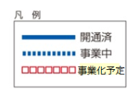
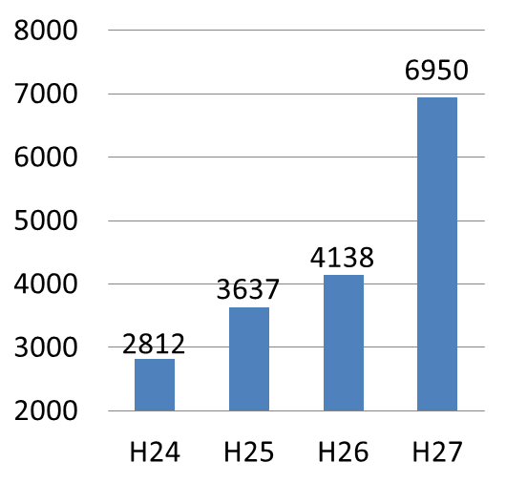
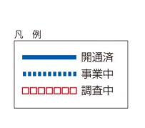
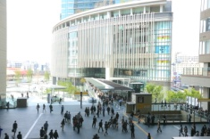
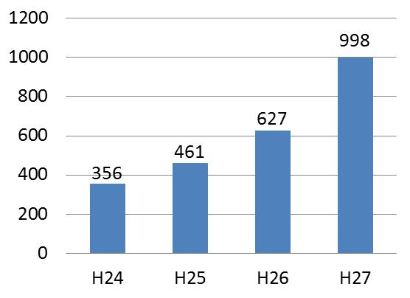
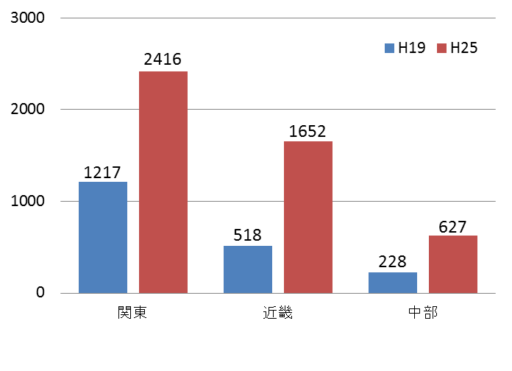
広域的な観光拠点間の時間短縮、定時性確保による観光需要を拡大
参考資料3
○世界遺産をはじめ豊富な観光資源を多数有する関西圏において、
広域的な観光拠点間の時間短縮、定時性確保による観光需要を拡大
【旅行会社の声】
移動時間が短縮されれば、滞在時間を延ばしてゆったりと観光や買い物をしてもらうことができ、お客様の満足度向上や観光地の消費拡大にもつながります。
（世界遺産）
古都京都の文化財
所要時間が
最大15分短縮
（大阪⇔京都）
提供:USJ
ユニバーサル・スタジオ・ジャパン
淀川左岸線延伸部
主要テーマパーク年間入場者(H27)
←（世界遺産）
姫路城
順位 | テーマパーク | 年間入場者数 (万人) | 前年度比
1位 | 東京ディズニーランド | 1,660 | -4.0%
2位 | ユニバーサル・ スタジオ・ジャパン | 1,390 | 17.8%
3位 | 東京ディズニーシー | 1,360 | -3.5%
大阪国際空港
六甲・有馬・北野地区
出典：Themed Entertainment Association
大阪都心(うめきた等)
関西におけるインバウンド消費の推移
神戸ハーバーランド
ユニバーサル・
スタジオ・ジャパン
大阪城エリア地区
（世界遺産）
古都奈良の文化財
（億円）
3年間で2.5倍増加
神戸港
（世界遺産）
法隆寺地域の
仏教建造物
阪神圏中心部の主要渋滞箇所
（H25.2 国土交通省）
神戸空港
国際コンテナ戦略港湾
阪神港
提供:大阪市
提供:姫路市
大阪港
大阪都心(うめきた等)
外国人訪問者数の推移
【外国人出入国者数の推移（関西国際空港）】
百舌鳥・古市古墳群・
竹内街道地区
（万人）
3年間で2.8倍増加
提供:神戸市
国際拠点空港
関西国際空港
出典：三菱UFJリサーチ＆コンサルティング
神戸ハーバーランド
【外国人観光客が大阪で利用した交通機関】
関西国際空港
出典：法務省「出入国管理統計」
（万人）
【都市圏別外国人宿泊者数の推移】
１.９９倍
３.１９倍
２.７５倍
（世界遺産）
紀伊山地の霊場と参詣道
出典：観光庁「宿泊旅行統計調査
N=247複数回答
出典：大阪府観光動向調査（H24年度）

